Slide 1
Cập nhật chẩn đoán và điều trị PHÙ MẠCH DI TRUYỀN (HAE)
PGS. TS. BSNT Hoàng Thị Lâm
Bệnh viện Đại học Y Dược thành phố Hồ Chí Minh
Chủ tịch Liên chi hội Dị ứng, Miễn dịch, Y học giấc ngủ

Slide 2
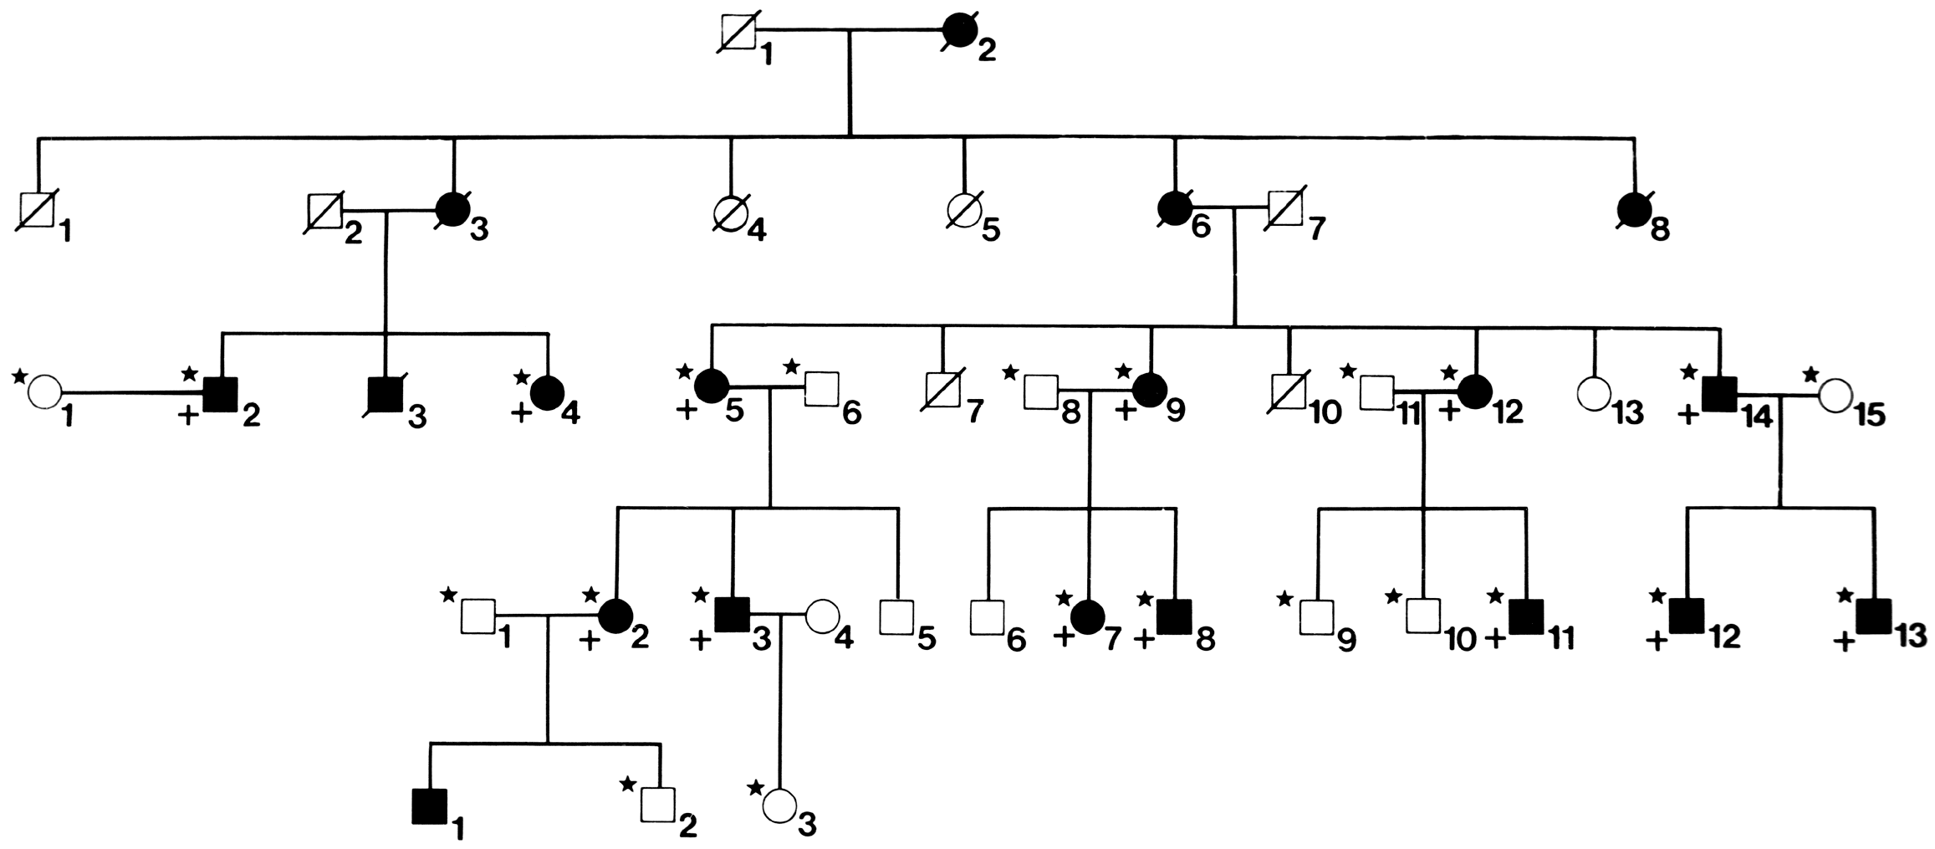
Di truyền gene trội trên NST thường, đột biến trên gene SERPING1
Kết hợp với thiếu hoặc suy giảm chức năng C1-esterase inhibitor
Crowder JR, Crowder TR. Five generations of angioneurotic edema. Arch Inter Med 1917; 20:840-52

Slide 3
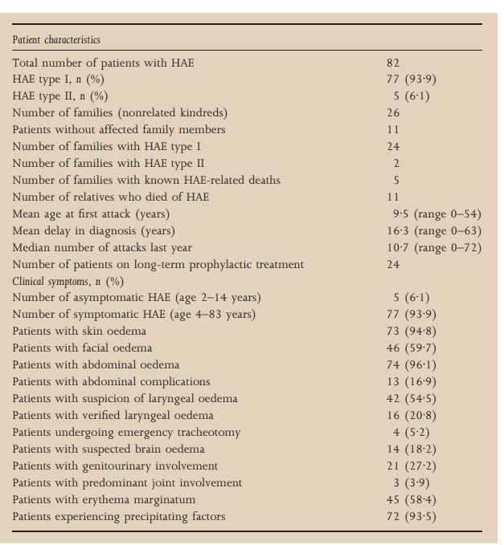
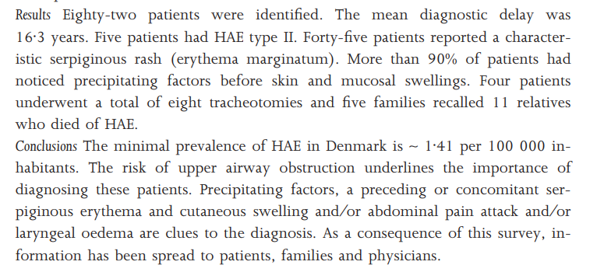
Notes:
Patients were recruited from hospital departments, dermatologists in private practice, Centres for Rare Diseases, the Danish patient organization and the national reference laboratory. Family interviews were conducted and medical records were evaluated. Information was spread through lectures, articles in popular magazines and via television. National guidelines for diagnosis and treatment were published.
The study was initiated in 2001–2002 and repeated in 2007–2008 to include newly identified cases.

Slide 4
PHÂN LOẠI

Slide 5
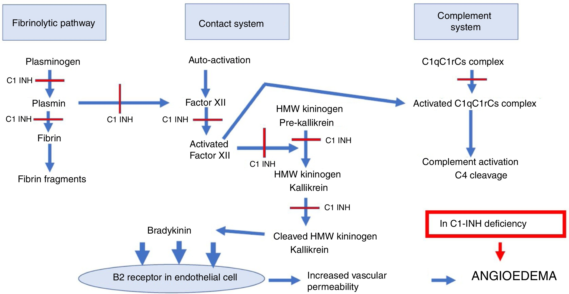

Slide 6
Onset of Symptoms
15
10
Number of Patients
5
0
0
10
20
30
40
Age at Onset (Years)
Frank MM, et al. Ann Intern Med. 1976;84:580-593; Nzeako UC, et al. Arch Intern Med. 2001;161:2417-2429; Farkas H, et al. Pediatr Allergy Immunol. 2002;13:153-161; Agostoni A, et al. J Allergy Clin Immunol. 2004;114:S51-131; Frank MM. Curr Opin Pediatr. 2005;17:686-689; Bork K, et al. Am J Med. 2006;119:267-274; Bygum A. Br J Dermatol. 2009;161(5):1153-1158; Farkas H. Allergy Asthma Clin Immunol. 2010;6:18; Nielsen EW, et al. Pediatr Res. 1994;35(2):184-187.

Slide 7
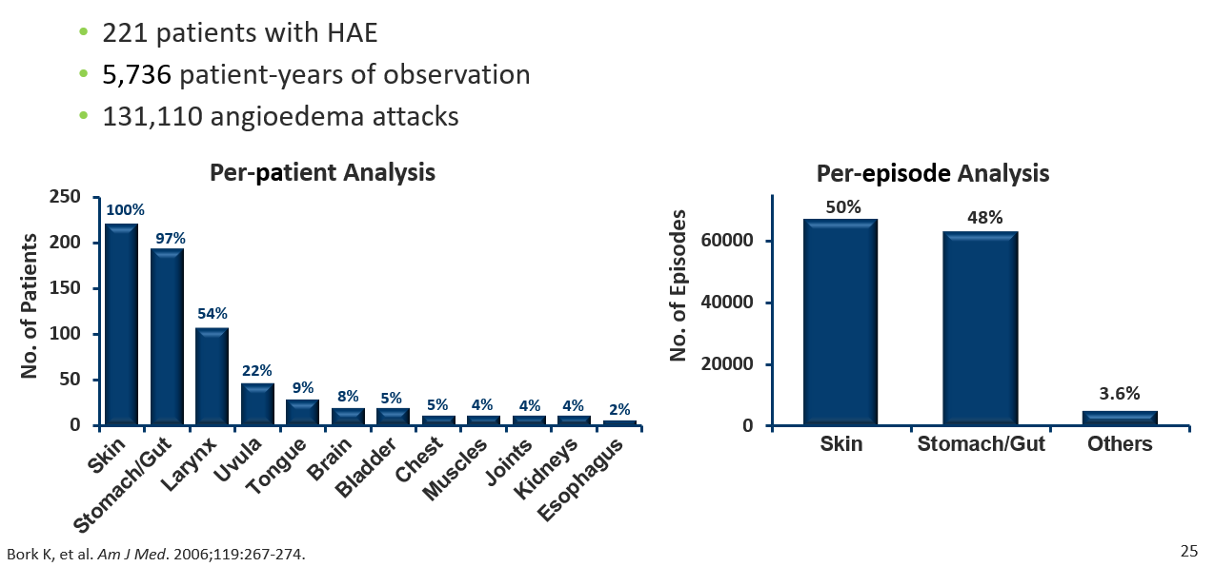
VỊ TRÍ PHÙ MẠCH

Slide 8
Triệu chứng
Sưng dưới da ở mặt, tay, chân, mắt, môi, bộ phận sinh dục, bụng, thanh quản, họng, đường tiêu hóa
Chỗ sưng có thể đỏ, đau, nóng hoặc da nhạt màu

Slide 9
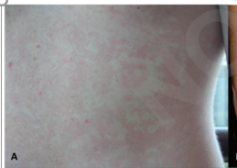
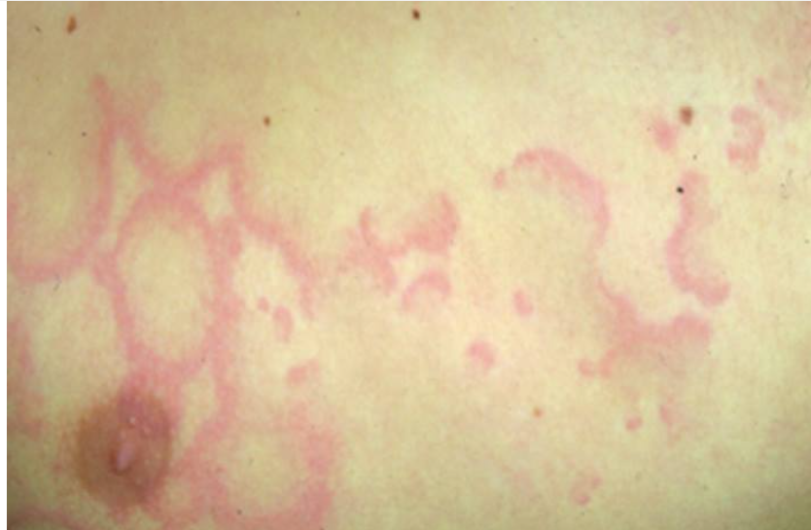
Hồng ban dạng lưới
Là yếu tố tiền triệu gặp ở 50-60% trẻ em
Phân biệt với mày đay

Slide 10
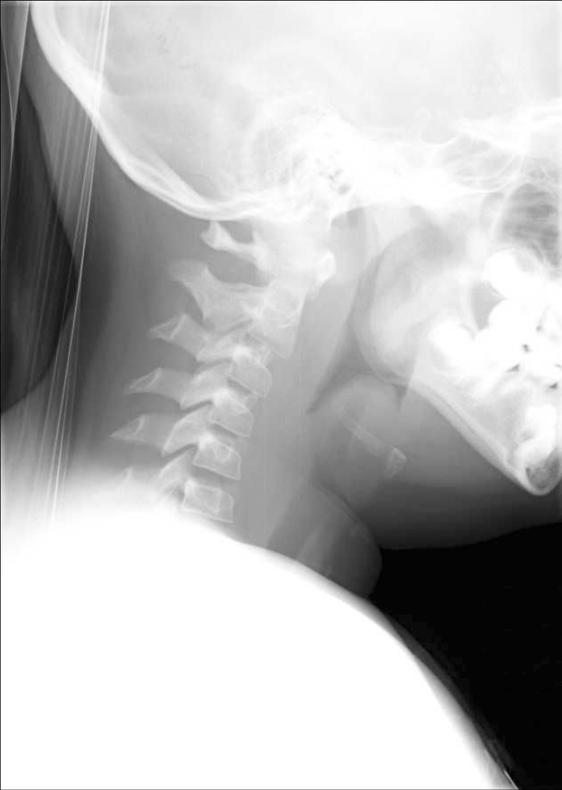
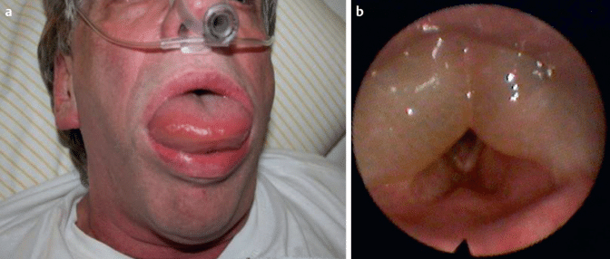
PHÙ THANH QUẢN
50% xuất hiện Ít nhất một lần
30-40% các trường hợp tử vong là do phù đường hô hấp trên
Khó thở xảy ra ở bất kỳ lứa tuổi nào

Slide 11
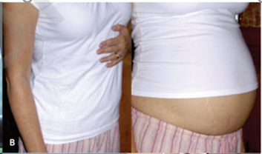
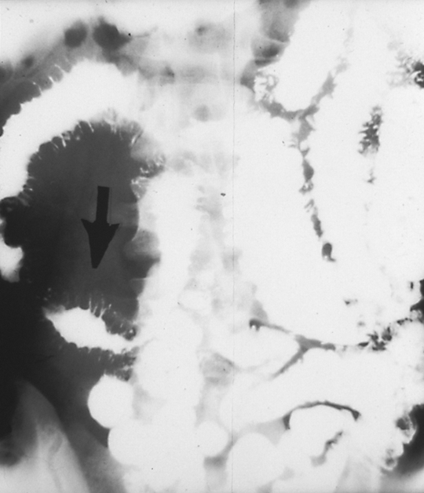
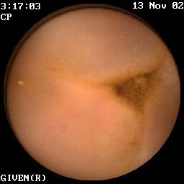
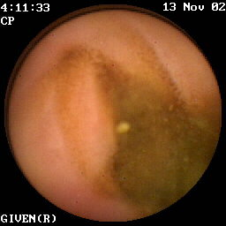
ĐƯỜNG TIÊU HOÁ
Nôn, buồn nôn
Đau bụng
Tiêu chảy
Tràn dịch ở bụng: gây sốc giảm thể tích
Dễ nhầm bụng ngoại khoa
Phù bpsd
Edematous
Ileum
Normal
Ileum

Slide 12
YẾU TỐ KÍCH PHÁT ĐỢT CẤP
Chấn thương
Kinh nguyệt
Thuốc
Estrogen
ACE inhibitor
Đợt cấp phù mạch
Phẫu thuật/
Nhổ răng
Nhiễm trùng
Stress cảm xúc
Thai nghén

Slide 13
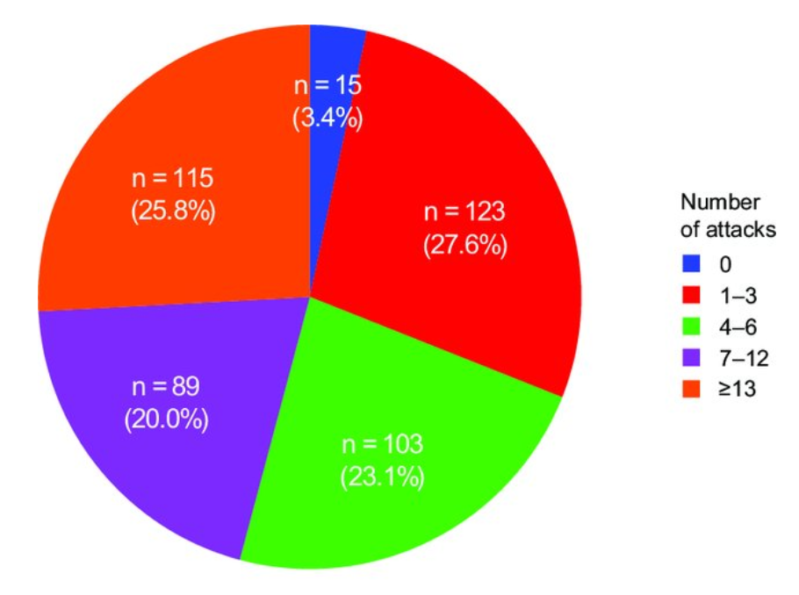
Số đợt cấp của HAE
Notes:
445 bệnh nhân. This was a noninterventional survey of patients with HAE in the United States, conducted from March 17 to April 28, 2017. Patients were recruited through the US Hereditary Angioedema Association. Key eligibility criteria included the following: (1) aged 18 years and older, (2) self-reported physician diagnosis of HAE type I or II, (3) 1 or more HAE attacks or prodromal symptoms within the last year, and (4) receipt of HAE medication for an attack within the last 2 years. Descriptive analyses were conducted

Slide 14
Chẩn đoán phân biệt
 | Qua trung gian tế bào Mast hay là dị ứng | Qua trung gian Bradykinin hay không dị ứng
Khởi phát | Vài phút đến vài giờ | Vài giờ
Kèm mày đay | Có | Không
Ngứa | Có | Không
Đau/bỏng rát | Không | Có thể có
Kháng histamin | Có | Không
Corticoid | Có | Không
Hóa chất trung gian | Histamin, Leukotrien, PAF… | Bradykinin, sp hoạt hóa bổ thể
Bản chất | Mắc phải | Di truyền
Notes:
Slide 14
Take home point: remember the main 2 underlying mediators of angioedema and the clues to differentiating these.

Slide 15
HSAACI_CHƯƠNG TRÌNH XÉT NGHIỆM PHÙ MẠCH DI TRUYỀN MIỄN PHÍ
BỆNH LÝ | Phù mạch di truyền | SỐ LƯỢNG | 100 bệnh nhân
PHẠM VI ÁP DỤNG | Toàn quốc | TÊN XÉT NGHIỆM | Bổ thể C4 Chất ức chế C1
CƠ SỞ XÉT NGHIỆM | Hệ thống xét nghiệm Medic Hòa Hảo Hệ thống xét nghiệm Medlatec
TÀI LIỆU YÊU CẦU | Hóa đơn đã thanh toán xét nghiệm từ trung tâm Bản sao Kết quả xét nghiệm hoặc mã số kiểm tra kết quả xét nghiệm tại trung tâm Mẫu đơn đăng ký tham dự chương trình ban đầu có xác nhận chữ ký của Bác sĩ và Bệnh nhân và mã số bệnh nhân Bản sao CMND/CCCD của bệnh nhân
TIÊU CHUẨN BỆNH NHÂN | (1) Có tiền sử gia đình (2) Triệu chứng xuất hiện trong thời thơ ấu/thời niên thiếu (3) Triệu chứng đau bụng tái diễn (4) Xuất hiện phù nề đường hô hấp trên (5) Không đáp ứng với thuốc kháng histamine, glucocorticoid, omalizumab, hoặc epinephrine (6) Có sự hiện diện của các dấu hiệu hoặc triệu chứng trước khi phù nề (7) Không có sự xuất hiện của mề đay
THỜI GIAN ÁP DỤNG | 04/2022 - 4/2024

Slide 16
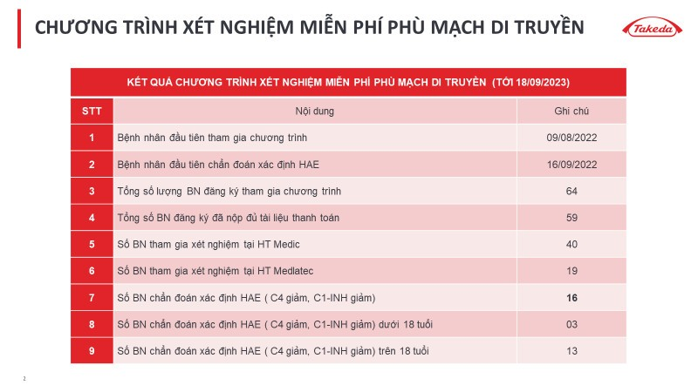
Cập nhật chương trình

Slide 17
Diagnostic Algorithm for Angioedema
Not a C1-INH
deficiency
C4
Normal
Low
C1 inhibitor antigen
Normal
Low
C1 inhibitor function
C1q antigen
Low
Normal
Normal
Low
Type II HAE
Idiopathic
Type I HAE
Acq C1-INH Def

Slide 18
Diagnosis of HAE with Normal C1-INH
Patient with recurrent angioedema
without concomitant urticaria
AND
Normal C1-INH function and C4
AND
Lack of response to high-dose antihistamines
AND
Either
Genes mutation
fXII mutation
OR
Family history of angioedema

Slide 19
Complement Testing in Recurrent Angioedema
Type | C1-INH Level | C1-INH Function | C4 Level | C3 Level | C1q Level
HAE Type I | Low | Low | Low | Normal | Normal
HAE Type II | Normal-high | Low | Low | Normal | Normal
Acquired C1-INH I/II | Low | Low | Low | Low-normal | Low
HAE with normal C1-INH | Normal | Normal | Normal | Normal | Normal
ACE inhibitor-associated angioedema | Normal | Normal | Normal | Normal | Normal
Idiopathic angioedema | Normal | Normal | Normal | Normal | Normal

Slide 20
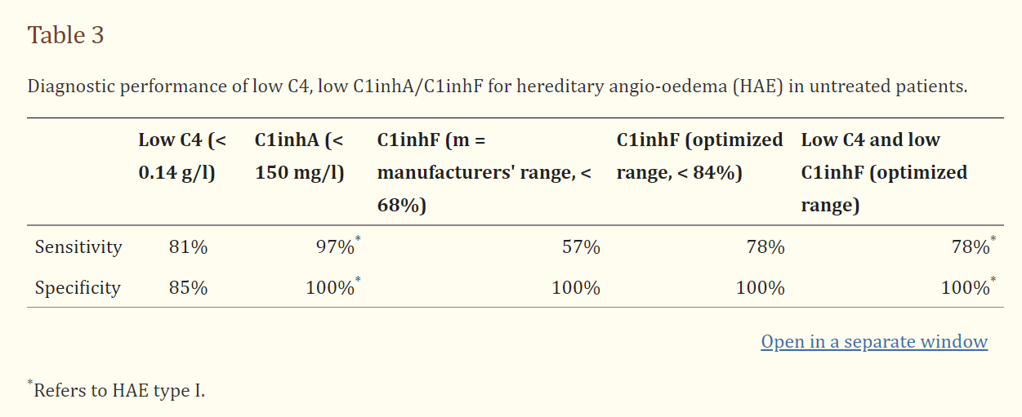

Slide 21
C4
Nồng độ C4 rất tốt để sàng lọc HAE (Việt Nam)
Phù hợp với các bệnh viện và các phòng khám
Không cần dụng cụ lấy máu đặc biệt (ống huyết thanh đỏ)
95% C4 giảm giữa các đợt cấp
99,5% C4 giảm trong đợt cấp
Giá trị ranh giới nên làm lại nếu lâm sàng nghi ngờ HAE
Khi có C4 giảm nên làm thêm C1-INH nồng độ và chức năng
Xét nghiệm C4 rẻ tiền

Slide 22
Điều trị

Slide 23
Three Treatment Strategies for HAE-C1-INH
Cần thiết cho tất cả bệnh nhân
HAE-C1-INH
Sử dụng khi cần cho từng trường hợp cụ thể
Đợt cấp
Dự phòng
ngắn hạn
Dự phòng
dài hạn
Dừng ngay các triệu chứng đợt cấp
Ngăn ngừa đợt cấp khi người bệnh tiếp xúc với yếu tố nguy cơ
Làm giảm tần suất và mức độ nặng của đợt cấp
Cá thể hóa điều trị HAE để đạt được hiệu quả tốt nhất và nâng cao chất lượng cuộc sống cho người bệnh.
Tourangeau LM, et al. Curr Allergy Asthma Rep. 2011;11(5):345-351.

Slide 24
Điều trị đợt cấp HAE
Tất cả đợt cấp cần phải được điều trị (98% đồng thuậnbằng chứng D)
Bất cứ đợt cấp nào có ảnh hưởng hoặc tiềm năng ảnh hưởng đến đường hô hấp trên phải được điêu trị (100% đồng thuận, bằng chứng C)
Tất cả các đợt cấp cần được điều trị càng sớm càng tốt (100% đồng thuận, bằng chứng D)

Slide 25
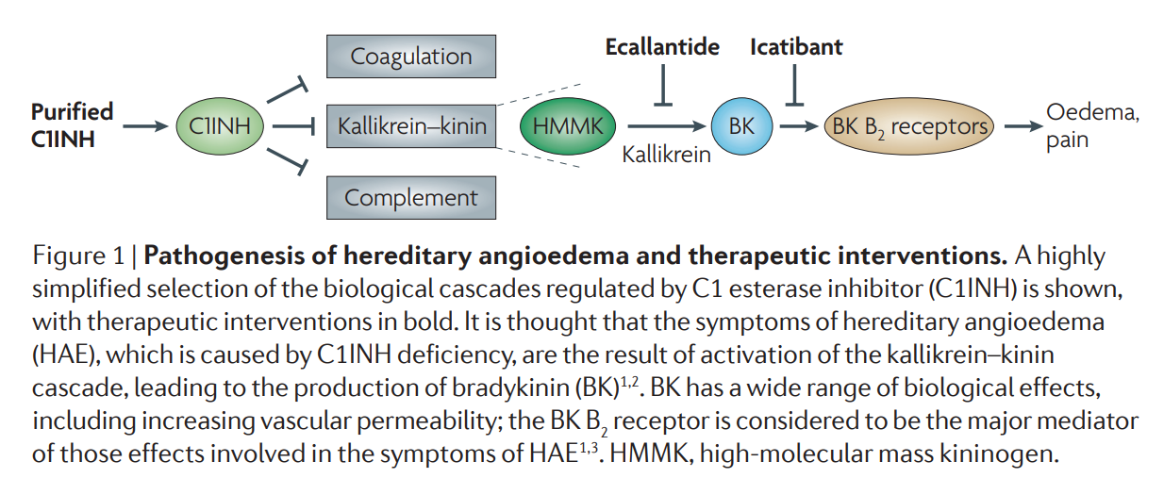
Các đợt cấp được điều trị hoặc C1-INH tĩnh mạch, hoặc ecalantide hoặc icatibant (96% đồng thuận bằng chứng A)

Slide 26
Treatment of Acute Attacks of HAE
Đặt nội khí quản hoặc can thiệp phẫu thuật đường hô hấp cần cân nhắc sớm đến tiến triển phù đường hô hấp trên (100% đồng thuận, bằng chứng D)
Tất cả bệnh nhân cần có đủ ít nhất hai liều thuốc điều trị đợt cấp và luôn được mang theo bên mình (100% đồng thuận, bằng chứng D)

Slide 27
Comparison of Acute Treatments
Agent | Age | Route | Dose | Safety | Home/ Self-Use | AAE* | HAE w/nl C1-INH* | ACE*
pdC1-INH | All ages | IV | 20 U/kg | Infectious (?) | Y/Y | +/- | +/- | -
Ecallantide | Adolescent | SC | 30 mg | Allergy | Y/N | + | + | +
Icatibant | 18 | SC | 30 mg | Local pain | Y/Y | + | + | +
rhC1-INH | Adolescent | IV | 50 U/kg | Allergy | Y/Y | +/- | ? | -
pdC1-INH* | All ages | IV | 1000 U | Infectious (?) | Y/Y | +/- | +/- | -
FFP* | All ages | IV | 2 U (10 mL/Kg) | Infectious worsening allergic | N/N | ? | ? | ?
*Not FDA-approved indications.
AAE, acquired angioedema; FDA, US Food and Drug Administration; FFP, fresh frozen plasma; IV, intravenous; N, no; nl, normal; pdC1-INH, plasma-derived C1 inhibitor; rhC1-INH, recombinant human C1 inhibitor; SC, subcutaneous; w/, with; Y, yes.

Slide 28
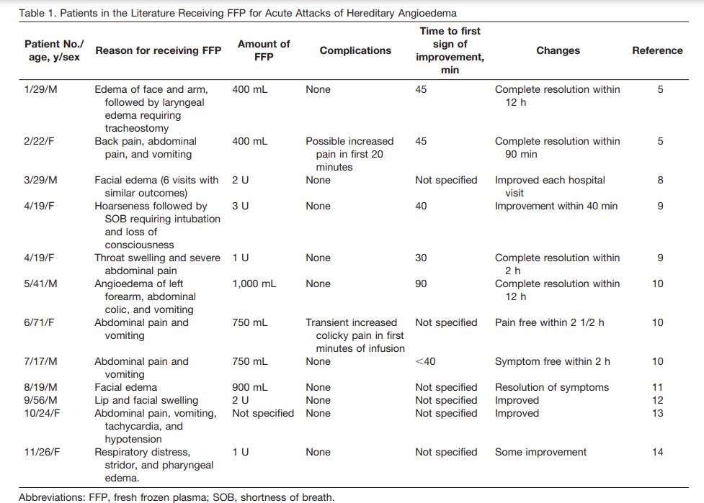
Fresh frozen plasma for the treatment of HAE

Slide 29
Điều trị dự phòng ngắn hạn HAE
Dự phòng ngắn hạn nên cân nhắc trước khi thực hiện các thủ thuật y khoa, nha khoa hoặc khi tiếp xúc với các yếu tố nguy cơ gây đợt cấp HAE (94% đồng thuận, bằng chứng C)
Pd C1-INH tĩnh mạch là thuốc dựphòng ngắn hạn HAE đầu tay (91% đồng thuận, bằng chứng C)

Slide 30
Dự phòng ngắn hạn
Yếu tố nguy cơ thấp
Nếu có C1-INH, không cần thiết dự phòng ngắn hạn
Yếu tố nguy cơ cao
TA/danazol dựphòng trước và sau theo thời gian thích hợp
Nếu C-INH không có sẵn
Dự phòng 5 ngày trước và 2 ngày sau thực hiện thủ thuật hoặc tiếp xúc yếu tố nguy cơ.
Danazol 10mg/kg/ngày (maximum 600mg/d) or
TA, 75mg chia 2 đến 3 lần/ngày
Hoặc
C-INH có sẵn
1h trước PT
500U nếu <50kg
1000 U nếu >50kg
1500 U nếu >100kg
Có thể dung 2 liều C1-INH
Nếu không có thời gian và C1-INH không có sẵn
FFP 1 - 24h trước PT, 10ml/kg hoặc 2U (400ml) cho người lớn
FFP 1 -24h trước PT, 10ml/kg or 2U (400ml) cho người lớn

Slide 31
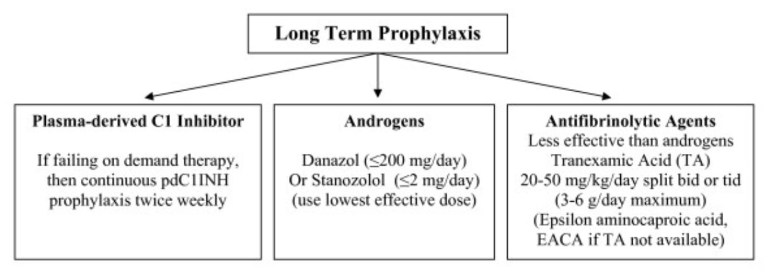
Long term prophylaxis

Slide 32
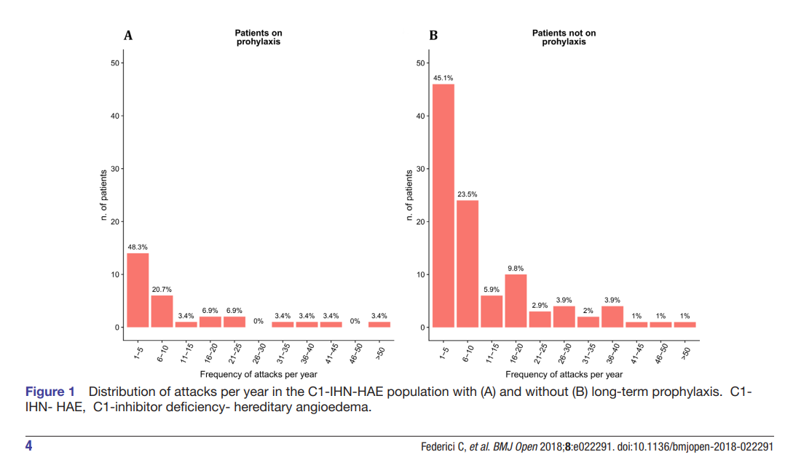

Slide 33
Dự phòng dài hạn HAE
C1-INH là thuốc dự phòng dài hạn đầu tay (87% đồng thuận, bằng chứng A)
Lanadelumab là thuốc dự phòng dài hạn đầu tay (89% đồng thuận, bằng chứng A)
Berotralstat là thuốc dự phòng dài hạn đầu tay (81% đồng thuận, bằng chứng A)
Androgens chỉ là thuốc dự phòng dài hạn hang thứ hai (89% đồng thuận, bằng chứng C)

Slide 34
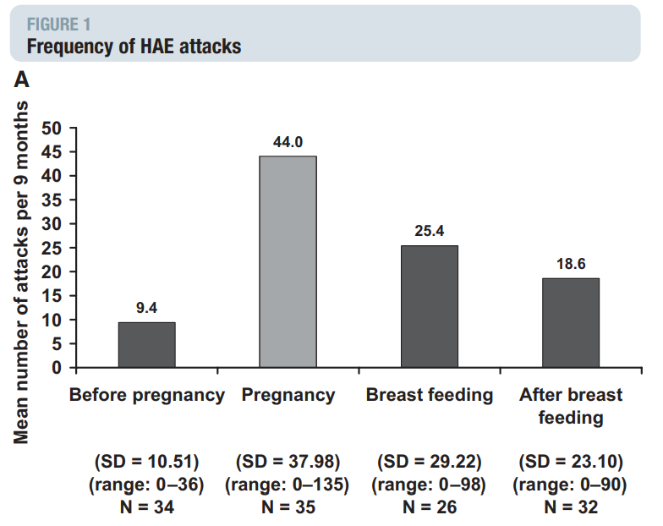
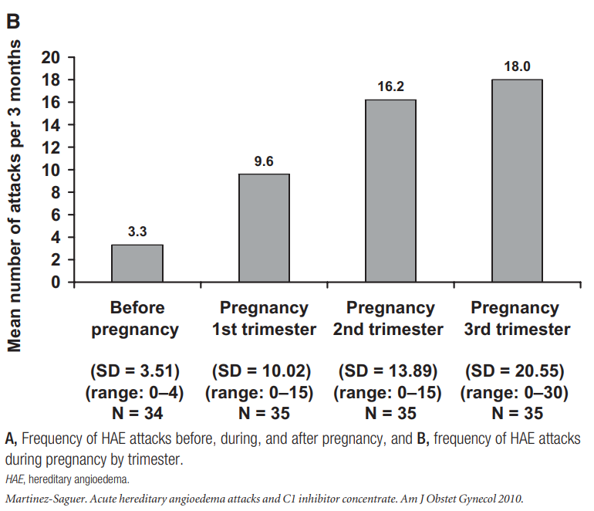
HAE ở phụ nữ mang thai
Notes:
Nghiên cứu được tiến hành ở 22 phụ nữ mang thai ở bệnh viện Đại học Frankfurt Đức từ năm 1995 đến năm 2007. Nhóm chứng là 35 phụ nữ có thai

Slide 35
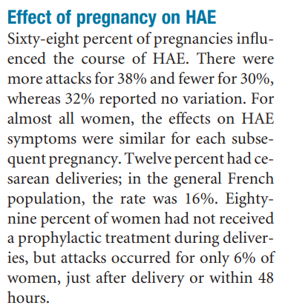
Laurence Bouilet, et al

Slide 36
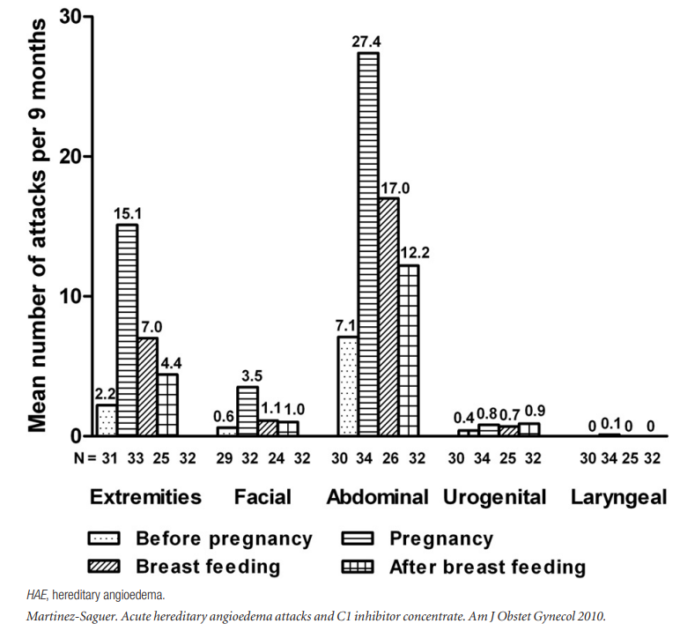

Slide 37
HAE ở phụ nữ có thai
Androgens chống chỉ định
Tranexamic acid cho LTP chỉ khi C1-INH không có sẵn
Đẻ thường tốt hơn đẻ mổ
Dự phòng HAE trong quá trình sinh nở là không bắt buộc.
HAE prophylaxis during delivery is not recommended
Gây tê tủy sống thích hợp hơn đặt ống nội khí quản.
pdC1-INH nên được sử dụng cho mẹ cho con bú.

Slide 38
HAE ở trẻ em
Hồng ban dạng lưới hay gặp ở trẻ em và là tiền triệu
C4 thấp ở trẻ <12 tuổi và trong dây rốn
Trẻ em trong gia đình HAE cần được sàng lọc càng sớm càng tốt
98% agreement, evidence level D
Notes:
Erythema marginatum as a prodromal sign is more frequent in the pediatric population and occurs in 42%–58% of cases

Slide 39
HAE ở trẻ em
C1-INH và icatibant là hai thuốc được chỉ định cho trẻ <12 tuổi trong đợt cấp HAE 1/2
Nên tiêm phòng vaccine đầy đủ cho trẻ HAE
Thuốc tránh thai nên là progesterone
Antifibrinolytics (ie, tranexamic acid 20– 50 mg/kg) thích hợp hơn so với androgenics

Slide 40
Take home messages
Bệnh di truyền gene trội trên NST thường
Không đi kèm mày đay
Hóa chất trung gian là Bradykinin
C4 có thể dùng để làm test sàng lọc
Không đáp ứng với epinephrine, antihistamines, corticosteroids
Phù thanh quản là nguyên nhân hay gặp nhất gây tử vong ở người bệnh HAE

Slide 41
THANK YOU VERY MUCH!

Slide 42
On-demand treatment with C1 nhibitor
Exogenous C1-INH acts on the same targets as endogenous C1-INH.
Treatment results in an increase of the plasma levels of C1-INH
For on-demand treatment, only the intravenous application of C1-INH is effective
Two pdC1-INH concentrates are available for on-demand treatment of HAE-1/2, Berinert (CSL Behring) and Cinryze (Takeda).
The mean plasma half-life of pdC1-INH is longer than 30 h
Recombinant human C1-INH (rhC1-INH) is Ruconest (Pharming).

Slide 43
On-demand treatment with the kallikrein inhibitor ecallantide
The kallikrein inhibitor ecallantide (Kalbitor; Takeda)
Ecallantide is a 60- amino acid recombinant protein produced by expression in the yeast Pichia pastoris and has a plasma half-life of 2 h
The drug, therefore, should only be administered by a health care professional with appropriate medical support to manage anaphylaxis

Slide 44
On-demand treatment with the bradykinin B2 receptor antagonist icatibant
Icatibant (Firazyr; Takeda)
Icatibant is indicated for self-administered on-demand treatment of all types of HAE attacks in adults and children
It has a plasma half-life of 1–2 h.
By far the most attacks resolve with one injection of icatibant.
The safety and tolerability of icatibant are good, although transient local injection site reactions (erythema, wheal, pruritus and burning sensation) may occur. Allergic reactions have not been reported

Slide 45
HAE in Pregnancy
C1-INH may be low during pregnancy due to dilutional effects
Symptoms during previous pregnancy do not predict symptoms during current pregnancy
Fetus with HAE may cause more attacks in mother during third trimester
Vaginal birth is preferable to cesarean delivery in women with HAE.
Lactation can increase the frequency of HAE attacks;

Slide 46
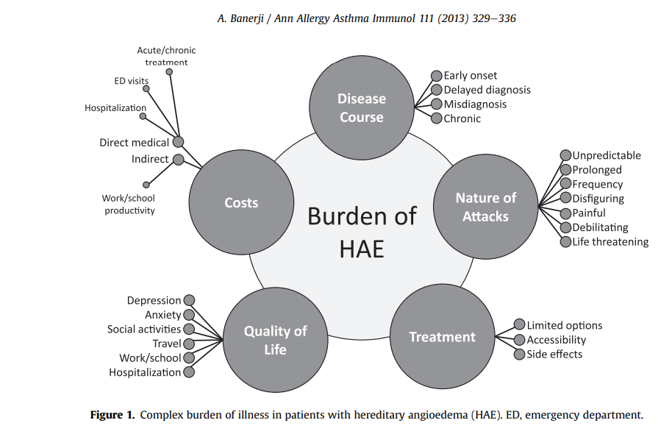

Slide 47
